Slide 1

NoSQL, Big Data & Network Analysis
Big Data — Faza 3
BIG DATA
NOSQL
NETWORK ANALYSIS
Anetare: Elsa Krasniqi, Elona Kuqi, Fahrije Gjokiqi, Florjete Kuka, Amela Syla

Slide 2



PËRMBLEDHJE
Përmbajtja
Roadmap i temave kryesore të projektit
NoSQL Data
Big Data - Apache Spark
Network Analysis
Migrimi SQL → MongoDB
Query-t NoSQL
Importimi i dataset-eve
Parquet Format
SparkSQL Queries
World Oil Data
Ndërtimi i grafit
Degree Centrality
Closeness Centrality
Betweenness Centrality

Slide 3

NoSQL Migration: SQL → MongoDB
Tables → Collections
Schema Fleksibël
Tabelat relazionale u konvertuan në collections MongoDB, duke ruajtur strukturën logjike të të dhënave.
Modeli document-based mundëson fusha dinamike pa nevojë për migrime komplekse të skemës.
Verifikim Integriteti
Çdo rekord nga tabelat relacionale është ruajtur si dokument individual, duke ruajtur integritetin dhe konsistencën e të dhënave.

Slide 4
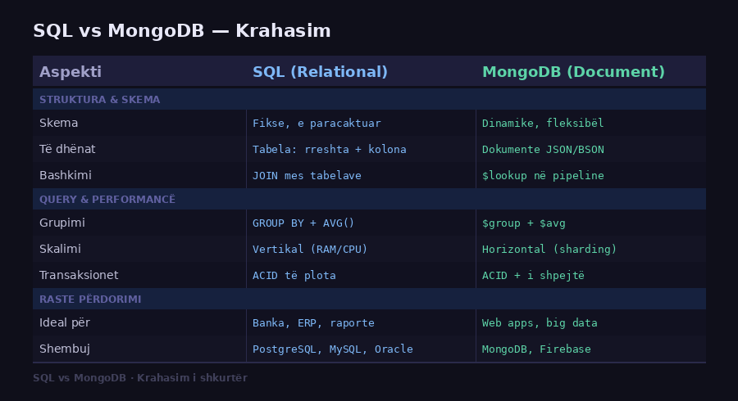
NoSQL Queries: SQL vs MongoDB
Query 1 — GDP Growth vs Fuel Price
Kjo query krahason rritjen ekonomike (GDP) të një vendi me çmimin e karburantit në të njëjtin vend. Qëllimi është të gjesh nëse ka lidhje — p.sh. kur çmimi i naftës rritet, a ngadalësohet ekonomia?
SQL (Relational)
MongoDB (Document)
SELECT AVG(price) FROM fuel
db.fuel.aggregate([...])
Query 2 — Mesatarja e Çmimit sipas Rajonit
JOIN midis tabelave
$lookup për bashkim
Merr të gjitha çmimet e karburantit dhe i grupon sipas rajonit gjeografik (p.sh. Evropë, Azi, Amerikë Latine), pastaj llogarit mesataren për secilin rajon.
Skemë fikse
Skemë dinamike
Vertikal scaling
Horizontal scaling

Slide 5
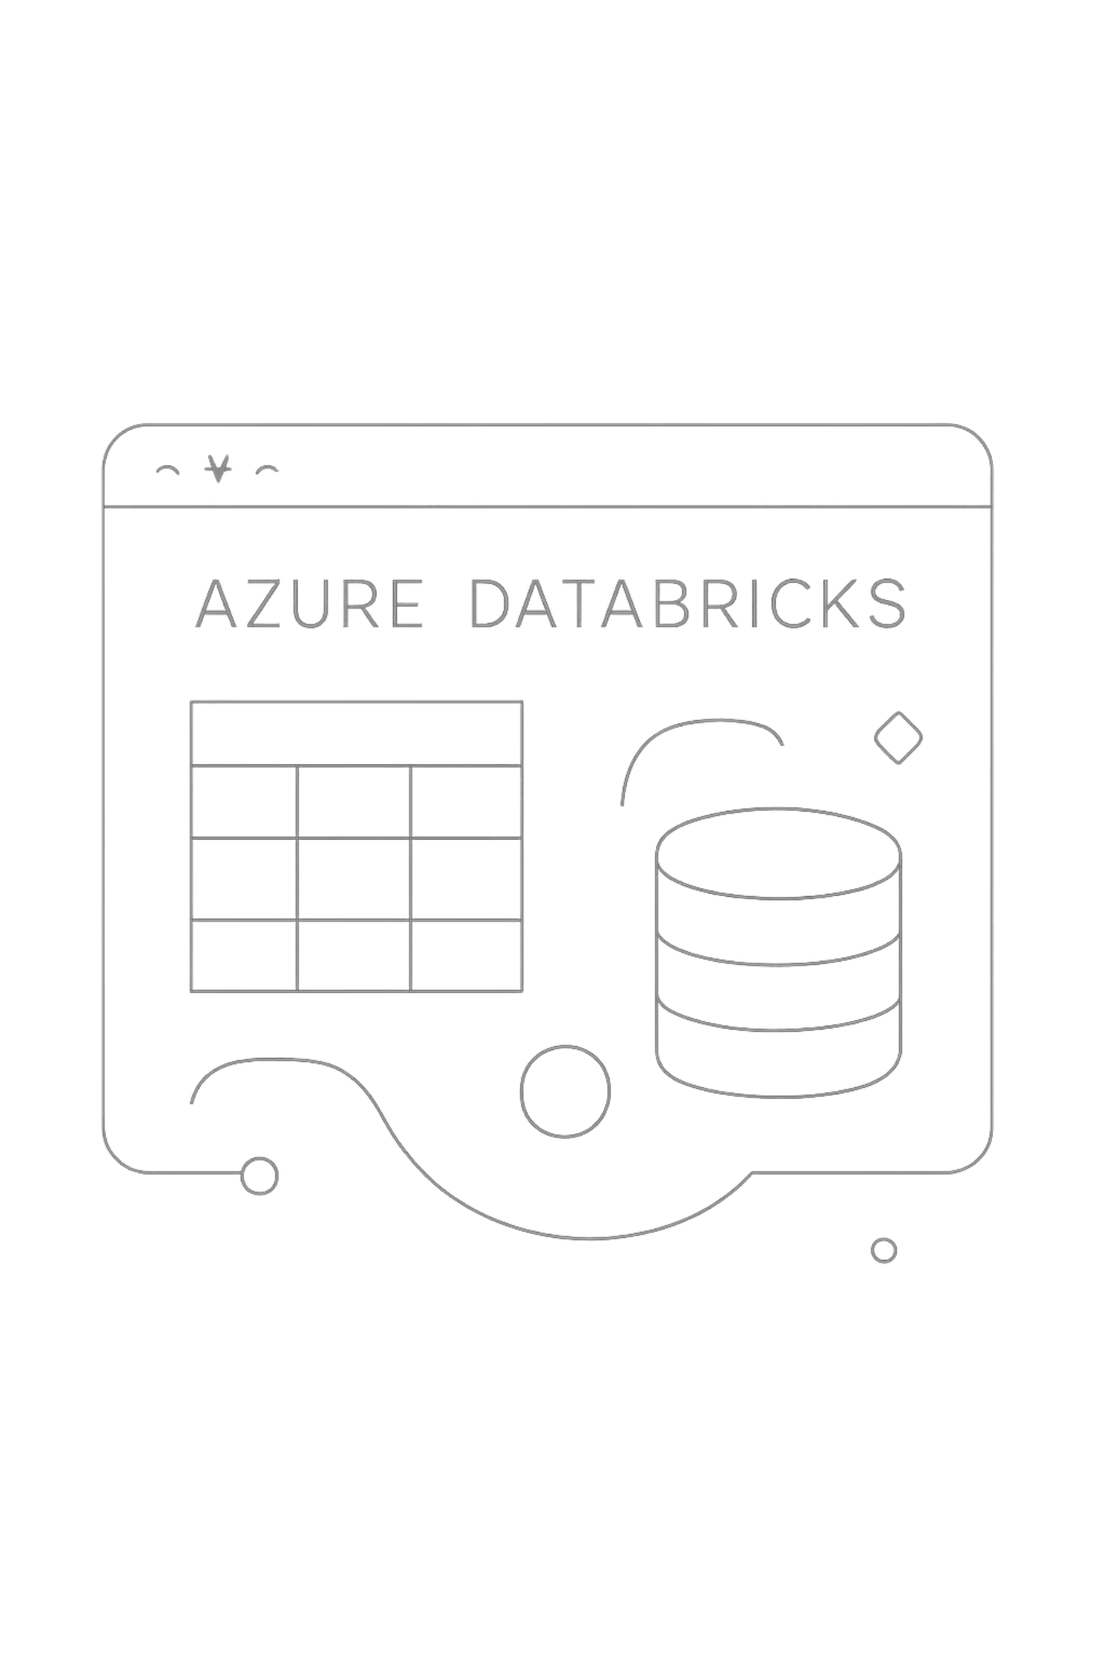



Ambienti Apache Spark
Azure Databricks
Platformë e menaxhuar cloud për bashkëpunim dhe ekzekutim të shpejtë të kodeve Spark.
Apache Spark 4.0
Databricks Runtime 17.3 LTS
Versioni më i fundit me optimizime performancë dhe stabilitet afatgjatë.
SparkSQL
Lejon ekzekutimin e query-ve SQL mbi DataFrames të shpërndara në cluster.

Slide 6
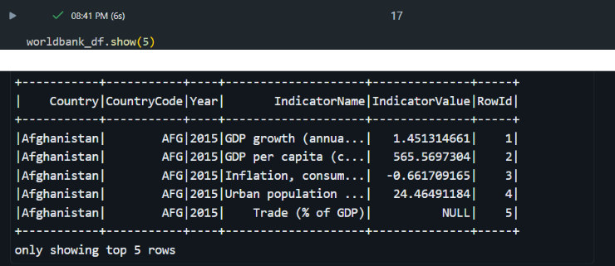
Importimi i Dataseteve & Parquet
• WorldBank_dataset
• fuel_price
• worldbank_dwh
Dataset-et u importuan në Apache Spark dhe u verifikuan përmes show(), printSchema() dhe count(). Më pas u ruajtën në formatin Parquet për optimizim të leximit dhe procesimit.

Slide 7
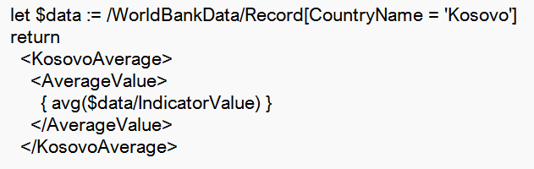
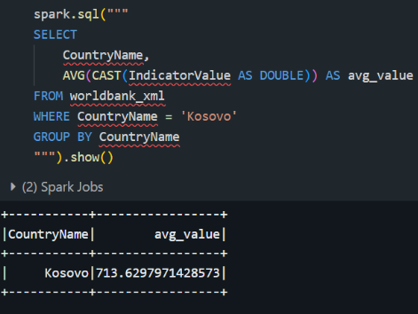

SparkSQL Queries & Krahasimi me XQuery
Query 1 – Mesatarja për Kosovën
SparkSQL (Faza 3)
XQuery (Faza 2)
XQuery → SparkSQL
CountryName Filter → WHERE
avg() → AVG()
Grouping → GROUP BY

Slide 8
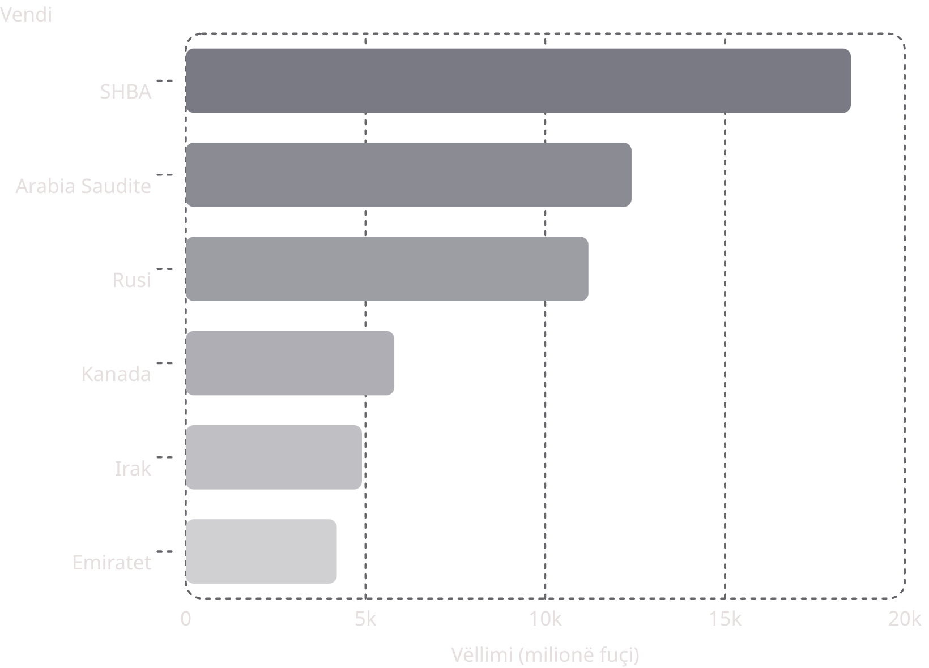
Analiza e Dataset-it: world-oil-data.csv
Gjetjet Kryesore
504,926 rreshta — dataset i madh global i naftës dhe energjisë
SHBA dominon në prodhim, pasuar nga Arabia Saudite dhe Rusia
Produktet kryesore: naftë e papërpunuar, gaz natyror, karburant
Rezultatet u validuan me SparkSQL për saktësi

Slide 9
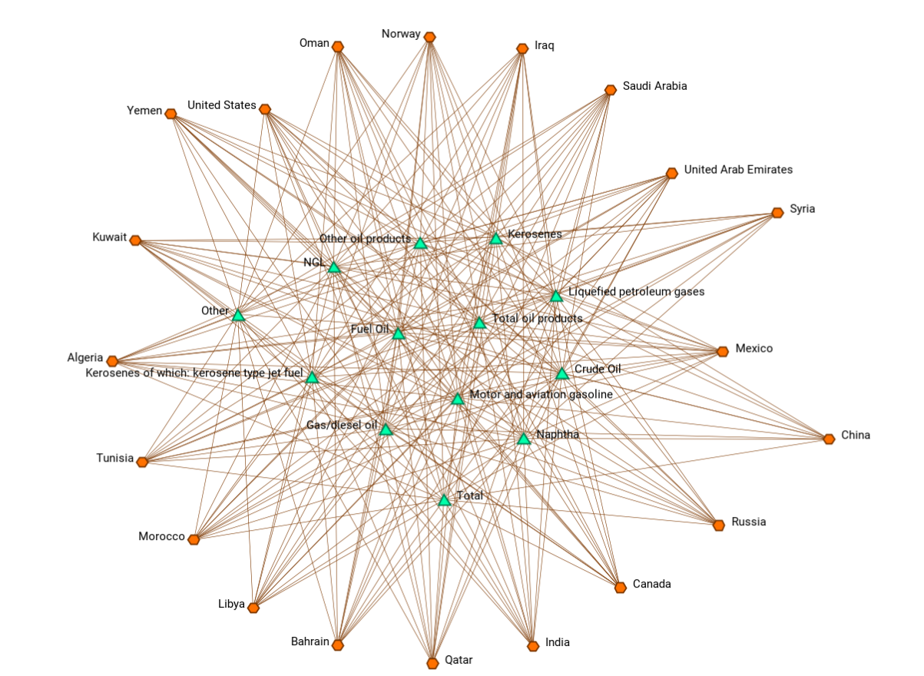


Network Analysis me Gephi
Degree Centrality
Produktet kryesore të naftës kanë Degree Centrality më të lartë, ndërsa China, Syria dhe Russia kanë vlera më të ulëta.
Closeness Centrality
Nyjet me Closeness Centrality më të lartë janë më afër nyjeve të tjera dhe mund të ndikojnë më shpejt në gjithë rrjetin.
Betweenness Centrality
Nyjet me Betweenness Centrality më të lartë veprojnë si ura lidhëse dhe kanë rol të rëndësishëm në lidhshmërinë e rrjetit.
Vendet me Betweenness të lartë janë nyje strategjike në tregtinë globale të naftës, ndërsa produktet me Degree të lartë janë më të diversifikuara.

Slide 10

Përfundimi
NoSQL
Apache Spark
Network Analysis
Skemë fleksibël me MongoDB; migrim i suksesshëm nga SQL me verifikim integriteti.
Përpunim efektiv i Big Data me SparkSQL në Azure Databricks; query komplekse mbi 500K+ rreshta.
Gephi zbuloi marrëdhënie të fshehura midis vendeve dhe produkteve të energjisë.
SQL
NoSQL
Big Data
Analitikë Grafi
Projekti demonstron një rrugëtim të plotë nga sistemet tradicionale te analitika moderne e të dhënave në shkallë të gjerë.

